Slide 1
传承与创新——中国近现代美术

Slide 2
情境导入
中国近现代是激荡变革和砥砺开拓的时代，传统美术的继承与创新，中西美术的交流与互鉴，是中国近现代美术发展的主题。从五四新文化运动到中华人民共和国成立，中国近现代美术的进程交织在整体社会文化变革的潮流中，它既反映了社会生活内容和时代审美诉求，同时又遵循美术演变的内在逻辑，在继承与融汇中创新。在开放的社会环境中，中国美术呈现出丰富多彩的面貌和格局。请结合本课的学习内容，认识中国近现代美术是如何在继承和创新中发展的。

Slide 3
一、传统的继承与创新
鸦片战争后，中国国门被西方列强的坚船利炮打开。在急剧变革、动荡的社会形势下，传统文人的思想观念和社会地位发生了根本性转变，文人画家不再以依附皇权及科举仕途作为人生道路的唯一选择。

Slide 4
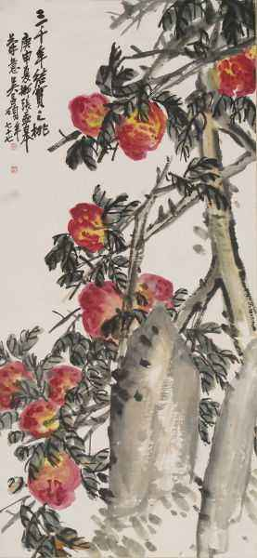
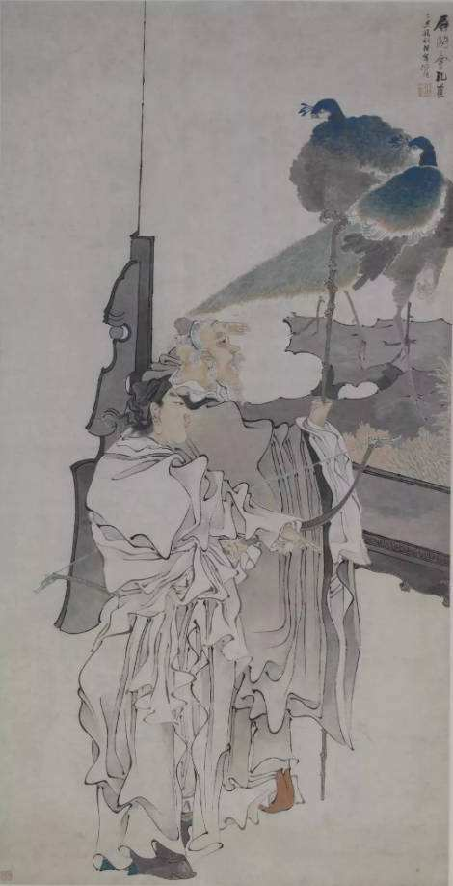
一、传统的继承与创新
以任伯年、吴昌硕等为代表的“海派四杰”，是近代转型的文人画家群体。他们“生计仗笔墨”，走上职业画家的道路。他们的绘画将诗、书、画、印相结合，坚持了文人画的笔墨格调及意韵，同时兼容大众生活情感及市民审美意识。

Slide 5
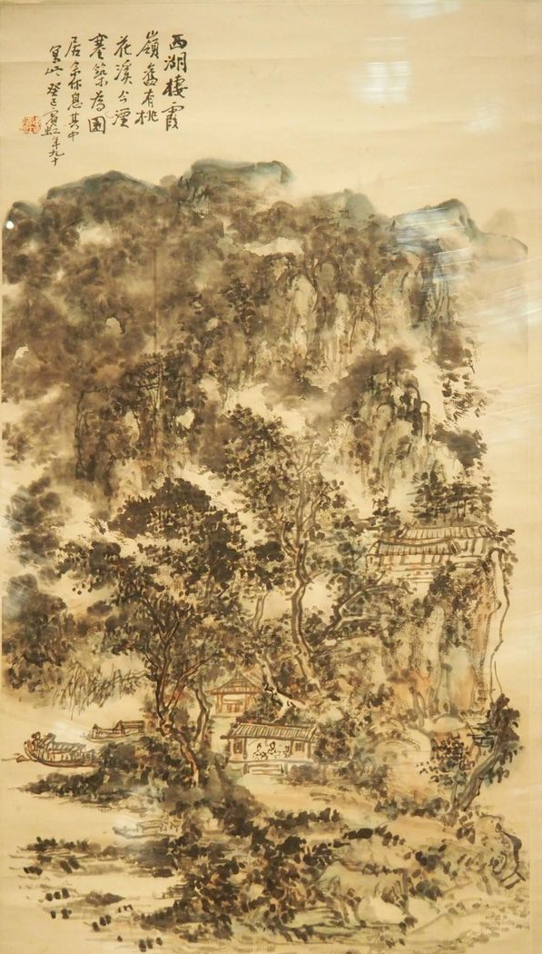
一、传统的继承与创新
继海“海派四杰”后，“南黄北齐”成为延续中国画传统的代表画家。黄宾虹早年临古求法，积淀了深厚的笔墨功力。此外，他师法自然，游历名山大川，旅行纪游画稿数以万计。他的山水画具有“黑、密、厚、重”的特点。齐白石从民间匠人起步，进入文人画的殿堂。他的绘画融合了文人画的笔墨精华与民间美术的鲜活气息，具有雅俗共赏的艺术格调及审美趣味。

Slide 6
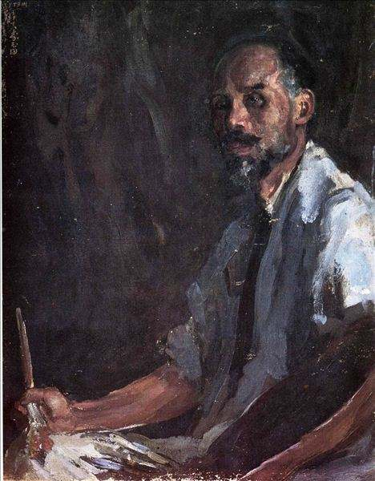
一、传统的继承与创新
20世纪中国美术一方面继承本民族的美术传统，同时又受到西方美术的巨大影响和冲击。五四新文化运动前后，许多美术青年留学欧美、日本，主动学习和借鉴西方美术的观念和方法。李铁夫是留学欧美的先驱者之一，也是20世纪早期中国油画重要的开拓者。他曾创作《音乐家》《画家冯钢百》等作品，油画技巧纯熟，艺术造诣精深。

Slide 7
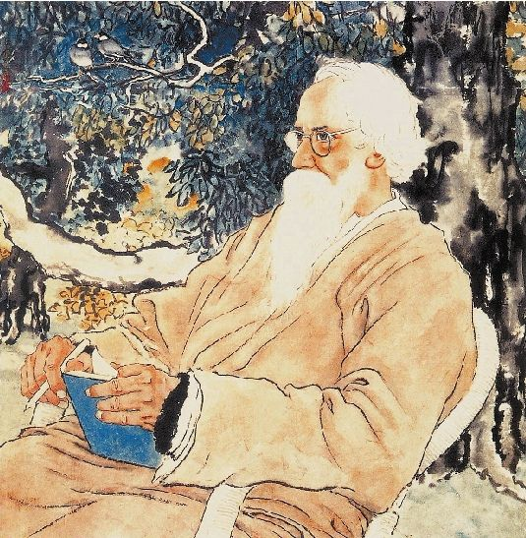
一、传统的继承与创新
在中西美术交融碰撞的时代，一些艺术家选择了不同的美术道路，继承和革新中国画的传统。徐悲鸿提倡“中国画改良论”，主张以西方写实绘画改良中国画。

Slide 8
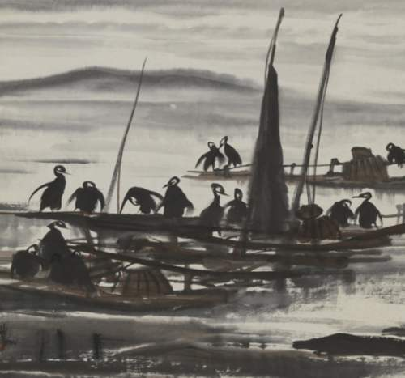
一、传统的继承与创新
留学法国的林风眠，主张中西艺术的融合，他提出“介绍西洋艺术，整理中国艺术，调和中西艺术，创造时代艺术”。
水上鱼鹰（纸本水墨设色）

Slide 9
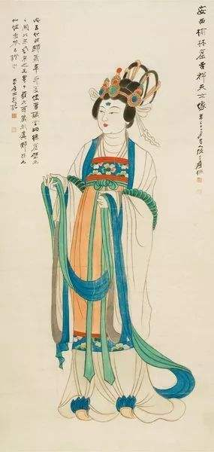
一、传统的继承与创新
敦煌莫高窟是一座中国美术的宝库，历代的壁画、彩塑、建筑及装饰图案对于推动20世纪中国美术发展产生了不可估量的作用。张大千对敦煌美术情有独钟，他历时近三年在敦煌石窟临习壁画、装饰图案等，探究中国绘画悠久的历史根源。他归纳敦煌艺术的“十大好处”，如人物画的复兴，“线条被重视”，“小巧作风变为伟大”等，主张从中国美术的内部探索中国画变革创新的道路。
临摹吉祥天女图轴（纸本设色）

Slide 10
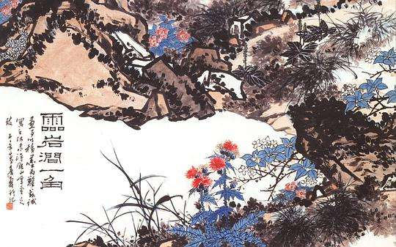
一、传统的继承与创新
潘天寿坚守中国文化立场，强调中西绘画各有所长，各有自己的艺术高峰，中西艺术应拉开距离，保持各自的艺术特色。他认为，无论是中国画引进西画的技法和技巧，或者是西画引进中国画的技法或技巧，目的都是为了增加各自的高度。
灵岩涧一角（纸本水墨设色）

Slide 11
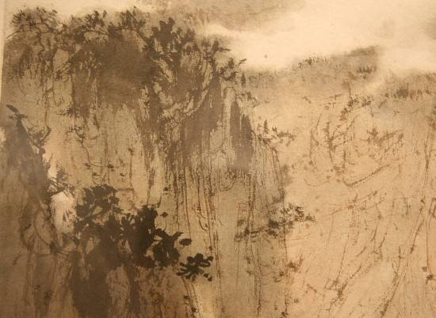
一、传统的继承与创新
在中国山水画创作方面，傅抱石、李可染等人继承了中国绘画的笔墨精髓，同时又不拘于笔墨的程式，将新的生活感受，以及西方绘画的光影、明暗等造型观念和方法融入中国画的笔墨表现中。
待细把江山图画
（纸本水墨设色）

Slide 12
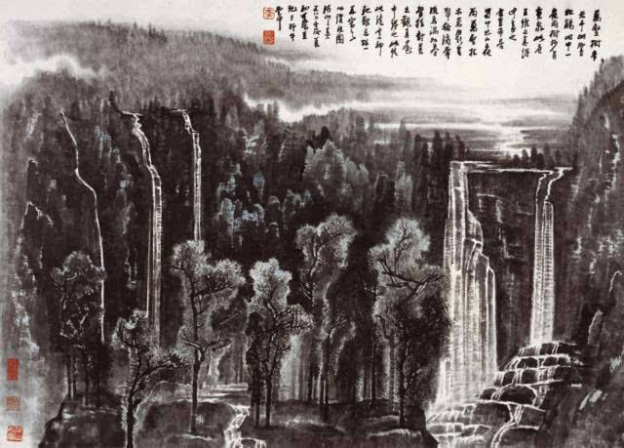
一、传统的继承与创新
在中国山水画创作方面，傅抱石、李可染等人继承了中国绘画的笔墨精髓，同时又不拘于笔墨的程式，将新的生活感受，以及西方绘画的光影、明暗等造型观念和方法融入中国画的笔墨表现中。
树杪百重泉
（纸本水墨设色）

Slide 13
一、传统的继承与创新
以陈之佛为代表的工笔画创作，继承了传统的宫廷院体画格律，工致细腻、富丽明朗，又有活泼的山野生活气息。
鸣喜图（纸本水墨设色）

Slide 14
探究与发现
鸦片战争以后文人画家的选择是什么？
在画家的作品中怎样兼容大众情感和市民审美意识？
在继承中国画传统的杰出画家中，你对哪位画家的作品最感兴趣？请分析这位画家绘画创作的特点。

Slide 15
二、反映社会变革的美术
“文以载道”的社会审美观是中国自古以来的传统，美术参与社会变革，发挥美术的社会功能，是20世纪中国现代美术的突出特征之一。
一方面反映在艺术家积极参与社会革命运动，以美术为武器，宣传鼓舞民族自强与独立的革命；
另一方面，艺术家用创作表现新社会的建设成就，用美术再现社会生活的变化，表达社会进步激发的审美情感。

Slide 16
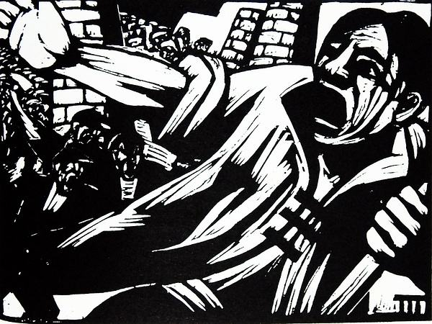
在鲁迅的积极倡导和推动下，20世纪30年代兴起了新兴木刻艺术运动。受西方版画的影响，新兴木刻由传统木刻的“复制”向“创作”功能转变。此外，新兴木刻的“新”还体现在，它紧跟中国社会现实，是为变革社会而产生的美术。
到前线去（黑白木刻）

Slide 17
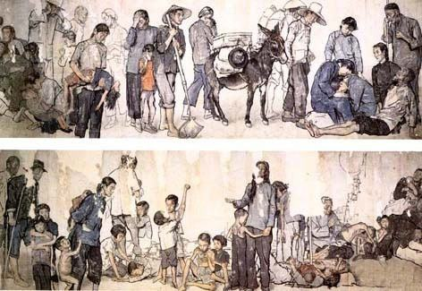
蒋兆和作品
《流民图》

Slide 18
董希文作品
《开国大典》

Slide 19
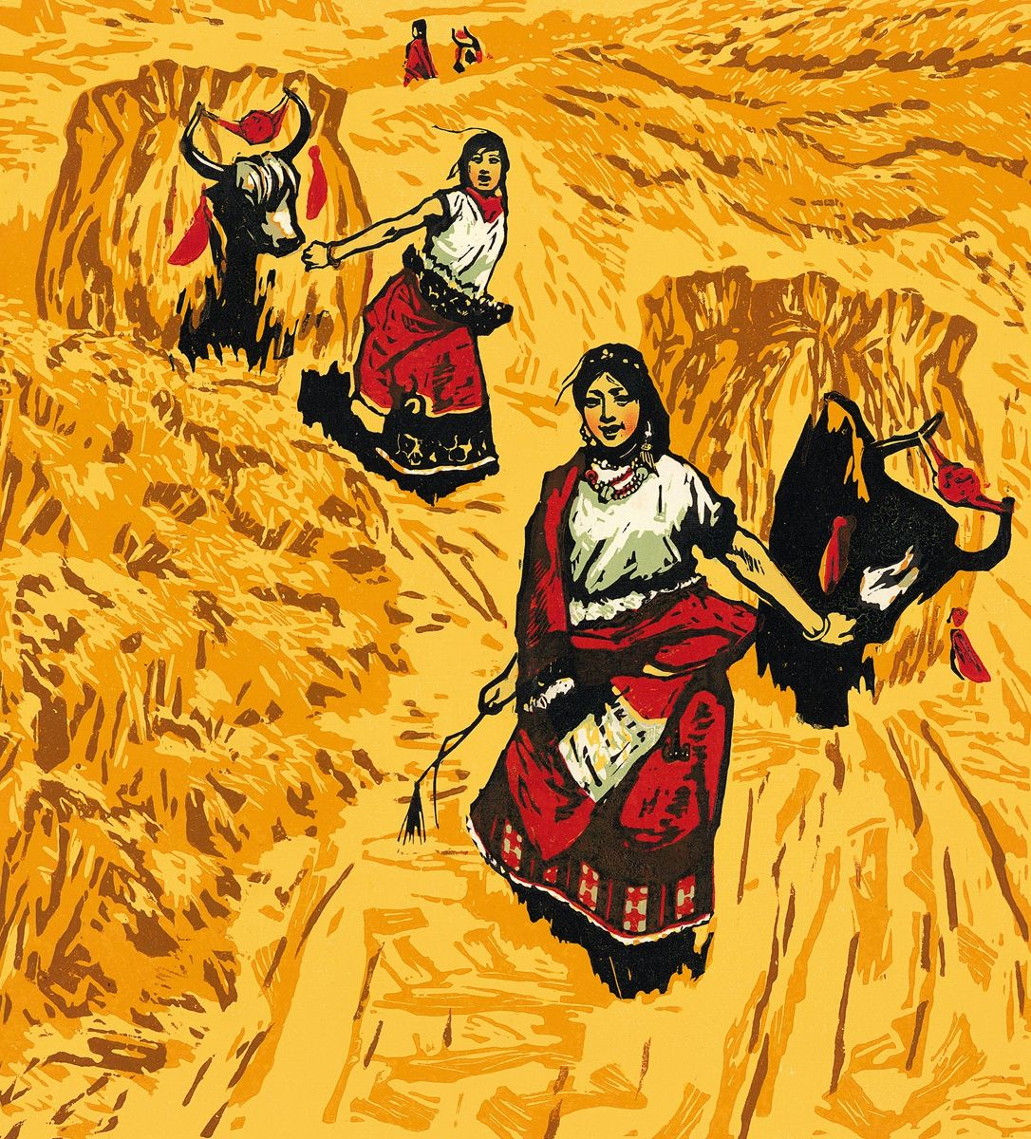
李焕民作品
初踏黄金路（套色版画）

Slide 20
探究与发现
这些作品属于什么题材？艺术家为什么创作了这些作品？
艺术家以何种形式参与社会革命运动？
在社会变革时期艺术家是怎样“文以载道”的？
艺术家为新中国建设创作哪些题材的作品？艺术家是怎样观察生活，表现社会生活的？
艺术家以何种形式反映新中国成立后的建设成就？

Slide 21
二、反映社会变革的美术
社会生活为艺术家提供了丰富的创作内容，用绘画和雕塑再现社会生活，反映社会生活新的变化和国家建设成就，成为艺术家的责任。通俗的风格形式、明朗乐观的格调，以及艺术性和思想性相结合，成为新中国成立以来反映社会生活题材的美术创作的重要特征。

Slide 22
三、多样化艺术探索
改革开放以来，中国社会迎来新的春天，经济繁荣和思想解放，为艺术家提供了更多的探索空间。艺术家既立足于本民族的优秀传统，又放眼世界，大胆吸收和借鉴外国美术的有益经验，进一步挖掘人性的真善美。艺术思潮活跃、题材丰富、表现方式和风格的多样化成为改革开放以来美术创作的重要特点。

Slide 23
罗中立作品
《父亲》创作于1980年的特大肖像油画，高2.22米，宽1.55米。1980年12月20日，第二届全国青年美展一举获得金奖。随后这幅画被中国美术馆以400元的价格购入并收藏。

Slide 24
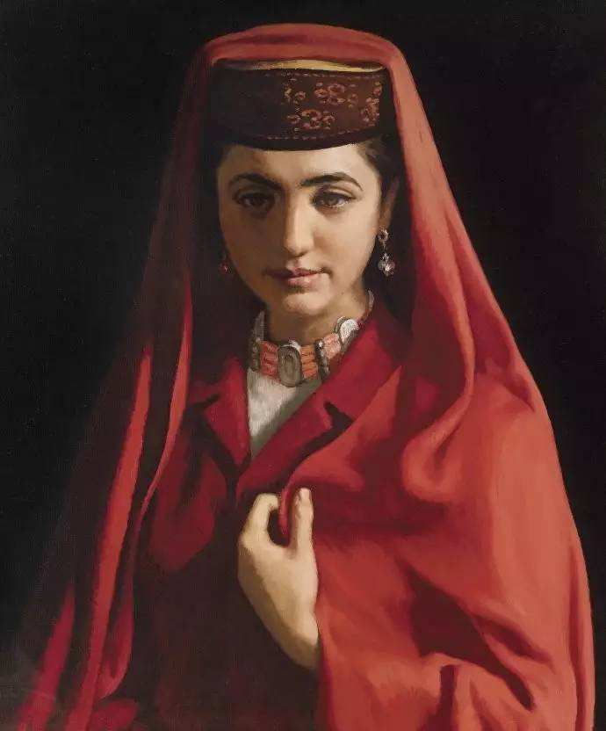
塔吉克新娘（布面油画）
靳尚谊

Slide 25
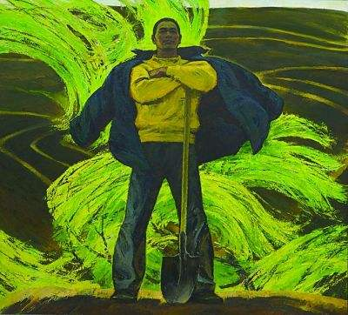
潮（布面油画）
詹建俊

Slide 26
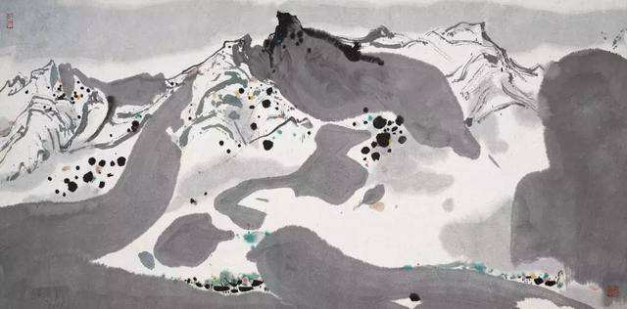
春雪（纸本水墨设色）
走在美术界思想解放前列的杰出艺术家吴冠中是绘画“形式美”和“抽象美”的倡导者和实践者，其创作的《春雪》是他艺术主张的成功实践。

Slide 27
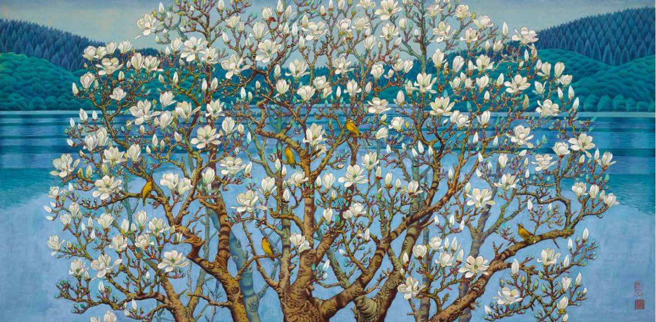
玉兰花开（工笔重彩）祝大年

Slide 28
探究与发现
艺术家为什么要具有社会责任感？
艺术能够发挥哪些社会功能？
改革开放以来艺术家做了哪方面的探索？

Slide 29
三、多样化艺术探索
中国画的继承与创新继续走向深入，艺术家对传统的认识由文人画延伸至古代工匠创造的装饰性艺术传统等。祝大年吸收了中国古代壁画的形式语言，并坚持以写生的方式取法自然，他的《玉兰花开》典雅、高洁，一枝一叶细致精微，曲尽物态，逼肖其真。他描绘的清澈旖旎的自然景象，既是宇宙万物的写照，也体现出他对崇高审美境界的向往。

Slide 30
三、多样化艺术探索
中国社会的城市化发展，推动了公共艺术的发展。广场、公园、商业街、火车站、地铁站、机场等城市公共空间中的壁画、雕塑，发挥出美化环境、陶冶情操的功能。
请你选择一件公共艺术作品，对作品的风格特点和题材内容进行分析鉴赏。

Slide 31
探究与发现
谈谈技术革命对艺术的影响。
在今天的技术条件与媒体环境下，艺术家如何开展新的探索？
现代艺术能够发挥哪些社会功能？

Slide 32
中国现代画家简介
齐白石（1864─1957），原名纯芝，字渭青，后改名璜，字濒生，号白石、白石山翁。湖南湘潭人。近现代中国画大师，世界文化名人。擅画花鸟、虫鱼、山水、人物，衰年变法，笔墨雄浑滋润，色彩浓艳明快，造型简练生动，意境淳厚朴实。所作鱼虾虫蟹，天趣横生。

Slide 33
中国现代画家简介
徐悲鸿（1895-1953年），现代画家、美术教育家、杰出的画家和美术教育家，与张书旗、柳子谷三人被称为画坛的“金陵三杰”。擅长人物、走兽、花鸟，主张现实主义，强调国画改革融入西画技法，所作国画彩墨浑成，尤以奔马享名于世。

Slide 34
中国现代画家简介
张大千(1899—1983)，别号大千居士。汉族，四川省内江市人。国画家。二十世纪中国画坛最具传奇色彩的人物。绘画、书法、篆刻、诗词无所不通。

Slide 35
齐白石的虾
虾的精神状态，虾的有弹力的透明体，虾在水中浮游的动势。把艺术造型的 “形”“质”“动”三个要素完满的表现出来，这样丰富的内容，齐白石先生用的是极简练的笔墨，不能多一笔，也不能少一笔，一笔一笔可以数得出来。
——叶浅予

Slide 36
齐白石作品

Slide 37
徐悲鸿作品
大师采用了豪放的泼墨和劲秀的线描写意方法，着重刻画出马的神韵和气质。画中的马雄骏、矫健、轻疾，颇有“瘦骨铜声”之美感，奔马强壮有力，生气勃勃。

Slide 38
《漓江烟雨》
《田横五百士》

Slide 39
张大千作品
《泼彩朱荷》

Slide 40
总结
科学技术延伸了人对世界认识的深度和广度。潜移默化地影响着艺术创作的观念及媒介表达方式。从绘画、雕塑到新媒体影像技术。艺术创作的手段日益丰富，艺术创作从现实世界拓展至虚拟世界。艺术与科学的融合成为未来艺术创新的重要途径。
继承与创新是中国近现代美术发展的主流。中国美术优秀的传统在近百年得到了延续，同时，西方美术的输入也激活中国艺术家对传统的再认识。激励艺术家从多方面进行新的探索。

Slide 41
谢 谢

